Slide 1
ARQUITETURA PEER-TO-PEER (PONTO A PONTO)

Slide 2
CARACTERÍSTICAS
Arquitetura descentralizada (não há um servidor centralizado). Não depende de um sistema de administração centralizado.
Todos os componentes consomem recursos dentro da rede (alguns mais do que outros). Cada componente apresenta as mesmas responsabilidades dos demais.
Permite que sistemas de computadores individuais se conectem uns aos outros pela internet.
indicada apenas para redes pequenas.

Slide 3
CARACTERÍSTICAS
Pode ser usada para: compartilhamento de arquivos, envio de mensagens, comunicação por voz, jogos multiplayer, entre outros.

Slide 4
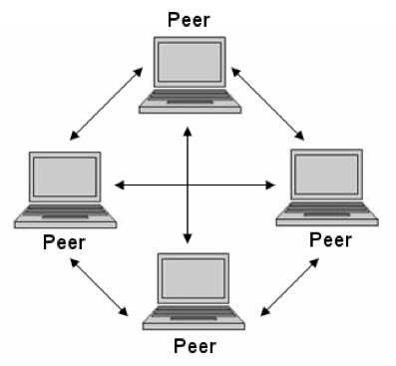
REPRESENTAÇÃO
Cada computador pode atuar tanto como servidor quanto como cliente conforme a necessidade.

Slide 5
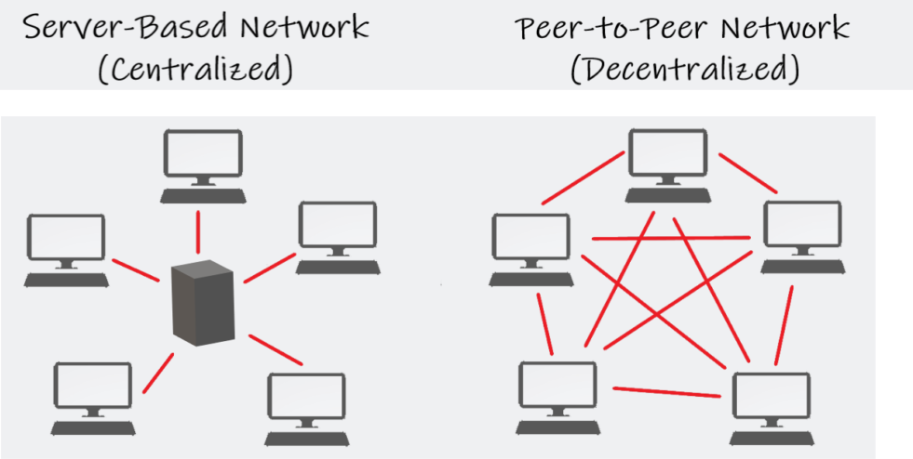
REPRESENTAÇÃO

Slide 6
VANTAGENS
Resiliente: resistente a mudanças nos componentes internos.
Econômico: não há necessidade de um sistema operacional de rede (os recursos são distribuídos pelos computadores). A manutenção é barata.
Disponibilidade: todos os nós (computadores) estão interconectados.
Adaptabilidade: capaz de incluir novos dispositivos facilmente.
Compartilhamento fácil de arquivos.

Slide 7
DESVANTAGENS
Segurança: vulnerável a ataques. Não há segurança além da distribuição de permissões.
Localização de Arquivos: arquivos são armazenados em computadores individuais, e podem ser difíceis de se localizar.
Desempenho: quanto mais dispositivos existem na rede, pior é o desempenho.
Backup: os dados não são centralizados. Precisa ser feito separadamente em cada computador.
Gerenciamento: não há uma central de gerenciamento, pois o sistema é descentralizado.

Slide 8





EMPRESAS

Slide 9
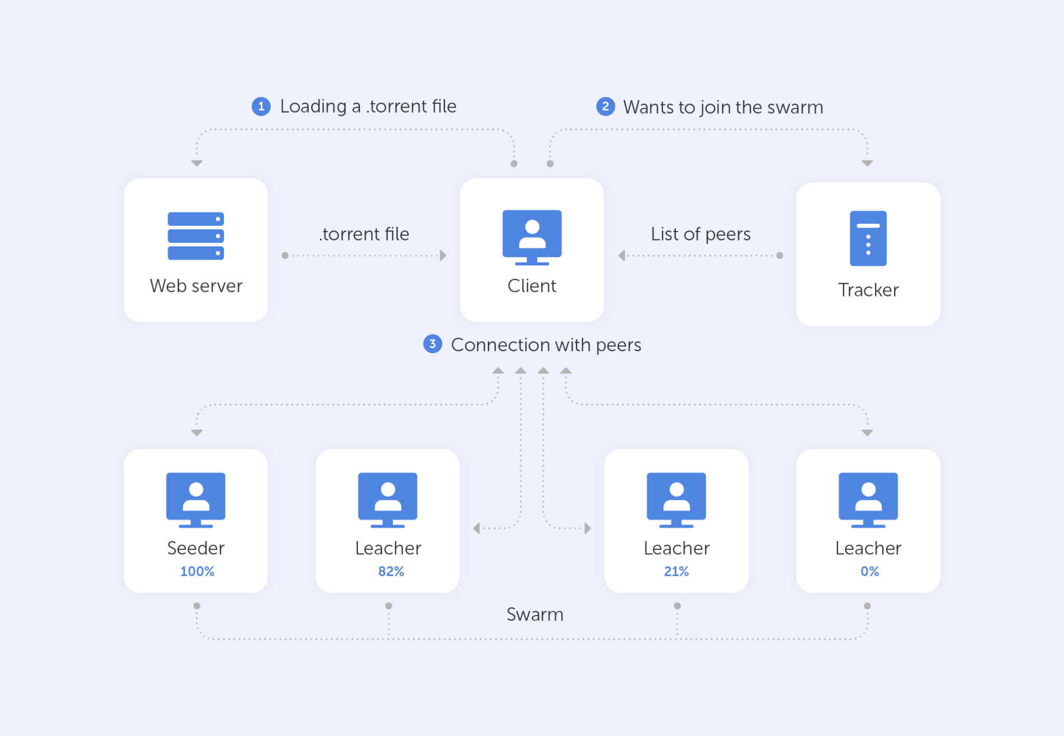
BitTorrent

Slide 10
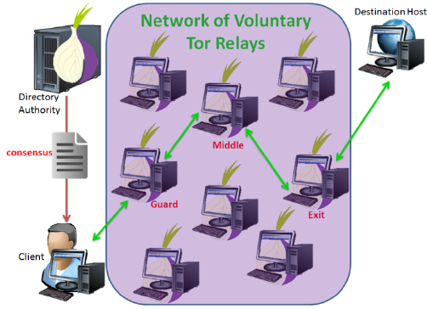
The Tor Project

Slide 11
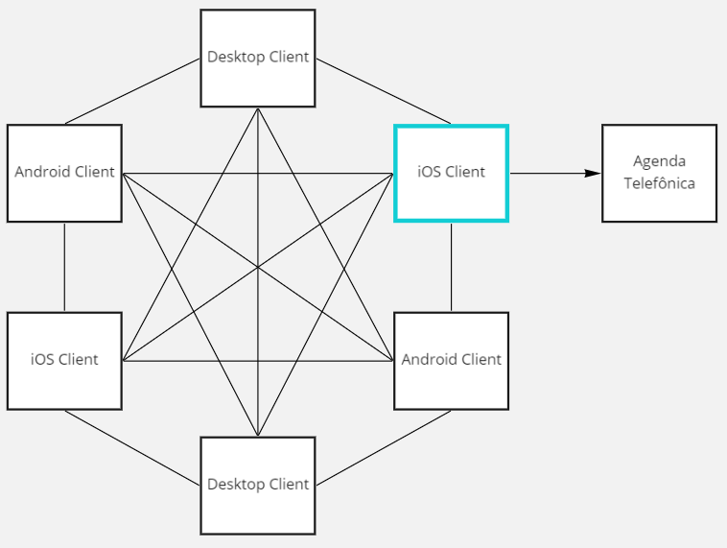
iJobs

